Slide 1
Глава 9. Элементы математической статистики, комбинаторики и теории вероятностей
§54. Случайные события и их вероятности
4.ГЕОМЕТРИЧЕСКАЯ ВЕРОЯТНОСТЬ.

Slide 2
Содержание
Введение
ПРИМЕР 7. Случайным образом выбирают одно из решений неравенства |x - 5| ≤ 10. Какова вероятность того, что оно окажется и решением неравенства |x – 1|≤ 1?
Общее правило для нахождения геометрической вероятности
Множества на числовой плоскости
Пример 8. В прямоугольнике ABCD, у которого ВС = 2АВ (рис. 244) случайно выбирают точку. Найти вероятность того, что она расположена ближе к прямой АВ, чем к прямой AD.
Для учителя методические замечания
Источники

Slide 3
ГЕОМЕТРИЧЕСКАЯ ВЕРОЯТНОСТЬ.
Часть 4.

Slide 4
Введение
Мы познакомились с классическим определением вероятности. Оно применимо к испытаниям с конечным числом равновозможных между собой исходов.
Однако весьма часто встречаются испытания и с бесконечным числом исходов. Тут классическая вероятностная схема не применима.

Slide 5
ПРИМЕР 7
Случайным образом выбирают одно из решений неравенства |x-5|≤ 10. Какова вероятность того, что оно окажется и решением неравенства |x-1|≤ 1?
Решение. Сначала решим каждое из неравенств. Вспомним геометрический смысл модуля разности |a - b | — это расстояние между точками a и b на числовой прямой. Поэтому неравенство |x - 1| ≤ 1 означает, что расстояние между точками x и 1 не больше 1. Значит, решение неравенства — отрезок [0; 2] (верхняя штриховка на рис. 243), его длина равна 2.
В свою очередь неравенство |x - 5| ≤ 10 означает, что расстояние между точками x и 5 не больше 10. Значит, решение неравенства — отрезок [-5; 15] (нижняя штриховка на рис. 243), его длина равна 20.
Мы видим, что из всех решений неравенства |x - 5| ≤ 10 только одну десятую часть составляют решения неравенства |x - 1| ≤ 1. Значит, искомая вероятность равна 1/10.

Slide 6
Общее правило для нахождения геометрической вероятности
Если длину l(A) промежутка А разделить на длину l(Х) промежутка X, который целиком содержит промежуток А, то получится вероятность того, что точка, случайно выбранная из промежутка X, окажется в промежутке А: Р = l(A)/ l(Х).

Slide 7
Множества на числовой плоскости
Аналогично поступают и с множествами на числовой плоскости, и с пространственными телами. Но в этом случае длину следует заменить или на площади фигур, или соответственно на объемы пространственных тел.

Slide 8
Пример 8
B
E
C
A
D
В прямоугольнике ABCD, у которого ВС = 2АВ (рис. 244) случайно выбирают точку. Найти вероятность того, что она расположена ближе к прямой АВ, чем к прямой AD.
Решение. Пусть АЕ — биссектриса угла А и Е∈ВС (рис. 244). Тогда АВ = BE, точки отрезка АЕ равноудалены от прямых АВ и AD, а точки треугольника АВЕ (за исключением точек стороны АЕ) расположены к АВ ближе, чем к AD. Это и есть интересующее нас множество. От включения (исключения) стороны площадь треугольника не меняется. Площадь ∆АВЕ составляет четверть площади всего прямоугольника. В самом деле, S_{ABE} = 1/2 АВ · BE = 1/2 АВ · 1/2 ВС =1/4AB · ВС =1/4S_{ABCD}. Значит, искомая вероятность равна 0,25.

Slide 9
Для учителя

Slide 17
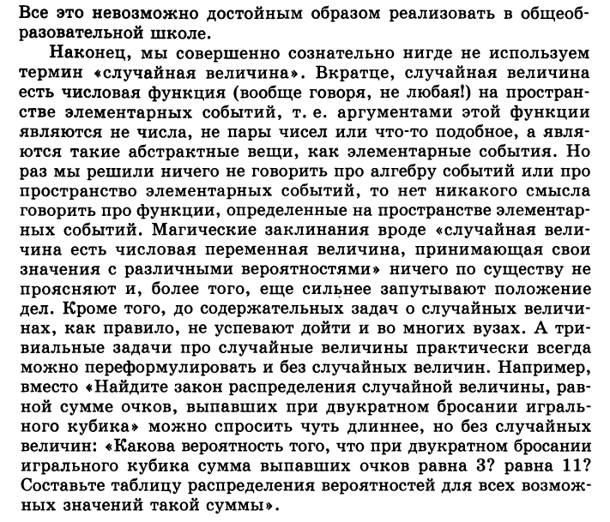

Slide 18
Источники
Алгебра и начала анализа, 10-11 классы, Часть 1. Учебник, 10-е изд. (Базовый уровень), А.Г.Мордкович, М., 2009
Алгебра и начала анализа, 10-11 классы. (Базовый уровень) Методическое пособие для учителя, А.Г.Мордкович, П.В.Семенов, М., 2010
Таблицы составлены в MS Word и MS Excel.
Интернет-ресурсы

